Slide 1
10. Hafta
25.11.2021

Slide 2
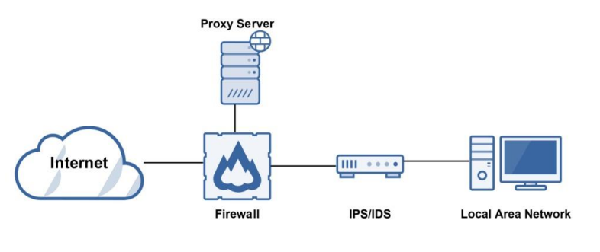
IPS ve IDS
IDS: Intrusion Detection System (Saldırı Tespit Sistemi)
IPS: Intrusion Prevension System (Saldırı Önleme Sistemi)
https://www.barracuda.com/glossary/intrusion-detection-system

Slide 3
Saldırı Tespit Sistemi (IDS)
Network IDS: Gelen ağ trafiğini analiz eder.
Host-based IDS: Önemli sistem dosyalarını izler.
İmza Bazlı IDS
Olumsuz Durum Bazlı IDS
Önceden bilinen tehditlere ait tanımlamalar kullanılarak tehdit algılanır.
Makina öğrenmesini kullanarak güvenilir aktivite modeli oluşturarak, modeli dışında kalan ağ trafiği tehdit olarak gruplandırır.
Algılanan tehdit durumu için tehdit düzeyi (Kritik, Çok Şüpheli, Orta, Düşük)
https://www.barracuda.com/glossary/intrusion-prevention-system

Slide 4
Saldırı Önleme Sistemi (IPS)
Network trafiğini kontrol ederek olası tehditleri algılayıp cevap veren (engellemeye çalışan) sistemlerdir.
IPS tarafından devre konabilecek karşı önlemler (countermeasure)
Güvenlik ortamını değiştirebilir (bir güvenlik duvarını (firewall) yeniden ayarlayabilir)
Saldırının içeriğini değiştirmek. (Bir e-posta içeriğindeki zararlı linki değiştirmek)
Zararlı paketleri (TCP packet) silmek
Bağlantıyı kısa süreliğine kapatıp açmak
Saldırıyı geçleştiren IP adresini bloklamak (ACL ile)
https://www.barracuda.com/glossary/intrusion-prevention-system

Slide 5
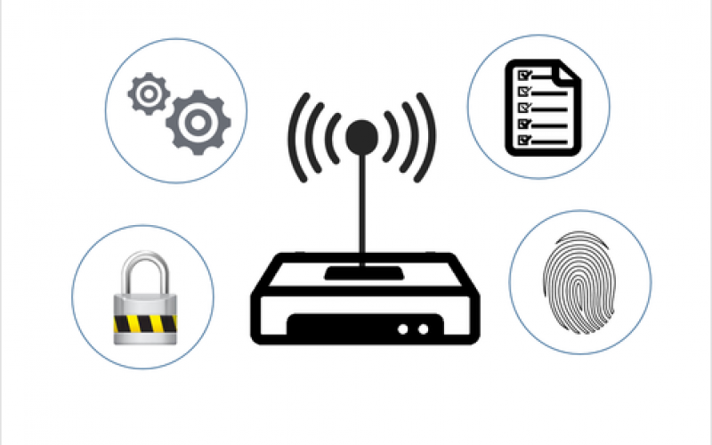
Kablosuz Network (Wi-Fi) Güvenliği
Kablosuz olarak birbirine bağlanan cihazlar aralarındaki haberleşmeyi “şifreli” olarak gerçekleştiriler.
Kullanılan şifreleme standarları: WEP, WPA, WPA-2, WPA-3

Slide 6
Wi-Fi Şifreleme Standartları
Standart | Kısaltması | Durum
Wireless Equivalent Privacy | WEP | Güvenli Değil
Wi-Fi Protected Access | WPA | Güvenli Değil
Wi-Fi Protected Access - 2 | WPA-2 | Güncelle sonrası güvenli
Wi-Fi Protected Access - 3 | WPA-3 | Mevcut standart

Slide 7
WEP: Wireless Equivalent Privacy
IEEE 802.11 kablosuz standart’ında yer aldı.
1995 yılında kullanılmaya başlandı.
2004 yılında “güvenli olmadığı” için kullanım dışı bırakıldı. Güvenlik açığı ilk olarak 2001 yılında rapor edildi.
Başlatma Vektörü (Initialization Vector – IV) olarak 24 Bit RC4 şifresiz bir metin kullanır.
Saniyeler içinde kırılabileceği için WEP kesinlikle kullanılmamalıdır.

Slide 8
WPA: Wi-Fi Protected Access
WEP’in 2004 yılında güvenlik açığı nedeniyle kullanım dışı bırakılması nedeniyle “güvenli” bir şifreleme standardı hazır olana kadar “geçici” olarak kullanılmak üzere WPA oluşturuldu.
WEP kullanan modemlerde bir firmware güncellemesi ile WPA kullanılabilir.
Halen RC4 şifresinin kullanmasına rağmen IV (başlatma vektörü) şifreli bir metindi (hash).
2006 yılında yerini WPA2’ye bıraktı.

Slide 9
WPA2: Wi-Fi Protected Access 2
IEEE 802.11i tarafından WEP ve WPA’nın yerine kullanılmak üzere belirlendi.
RC4 yerine AES (Advanced Encryption Standard) kullanınır.
2017 yılında KRACK (Key Reinstallation Attack) güvenlik açığı bulundu.
https://www.krackattacks.com/
https://youtu.be/Oh4WURZoR98
Çözümü için modem üreticileri firmware güncellemesi yayınladılar.

Slide 10
WPA3: Wi-Fi Protected Access 3
2018 Ocak ayında Wi-Fi Alliance tarafından WPA2’nin yerine kullanılmak üzere duyuruldu.
Haziran 2020’den sonra üretilecek Wi-Fi cihazları sertifikalandırması için WPA3 destekleme şartını getirdi.
WPA3’ünde KRACK güvenlik açığı olduğu rapor edildi. Üretici firmalar bu konuda firmware güncellemesi yayınladılar.
WPA3 tercih edilmelidir.

Slide 11
WPA2 mod’ları (Kişisel veya Kurumsal)
Kişisel (Personal)
Bağlantı için “önceden paylaşılmış anahtarlar” (pre-shared keys) kullanır.
“önceden paylaşılmış anahtarlar” = şifre
Ev ve küçük işletmeler için yaygındır.
Kurumsal (Enterprise)
WPA-802.1x standardını kullanır.
Bağlantı için EAP (Extensible Authentication Protocol) kullanır.
RADIUS doğrulama sunucusu gerektirir.

Slide 12
Kablosuz Ağ Güvenliği Nasıl Sağlanır?
https://berqnet.com/blog/kablosuz-ag-guvenligi
Kablosuz ağın adının değiştirilmesi (SSID)
Ağa bağlantı için güçlü bir parola tanımlanmalı
Güçlü bir ağ şifrelemesi kullanılmalı (WPA2+AES)
Cihaz yazılımı güncel olmalıdır
MAC filtreleme yapılmalı
SSID yayını yapılmamalı.
https://www.tp-link.com/us/support/emulator/

Slide 13
Yaygın Kablosuz Güvenlik Tehditleri
Rogue Access Point (Kaçak Erişim Noktası): Şirket kablolu ağının “izinsiz şekilde” kablosuz olarak yayınlanması
Evil Twin Access Point (Yalancı İkiz Erişim Noktası): Kötü amaçlı kablosuz ağ, kullanıcıları yanılmak için şirketin normal kablosuz ağı ile aynı adı kullanır.
War Driving (Savaş sürüşü): Güvenlik açığı olan kablosuz ağların bulunmaya çalışılması

